Slide 1
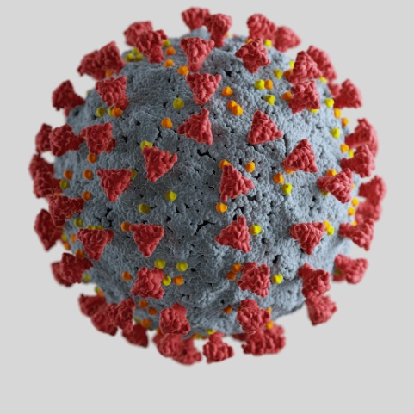
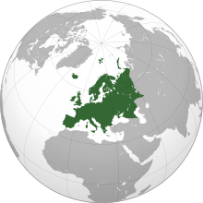
COVID -19
Vývoj situácie
BA kraj, SR – 08.2020
do 08./09.03.2021
Európa, svet k 04.03.2021

Slide 2
14-denná incidencia (= počet novozistených prípadov na 100 000 obyvateľov za 14 dňové obdobie)
vzorec: počet nových prípadov za posl. 14 dní (k danému dátumu) . 100 000
počet obyvateľov sledovaného územia
najdôležitejší štatistický ukazovateľ popisujúci stav epidémie
= zhruba koreluje s prevalenciou (prierezovým výskytom nákazy v populácii) na 100 000 obyv.

Slide 3
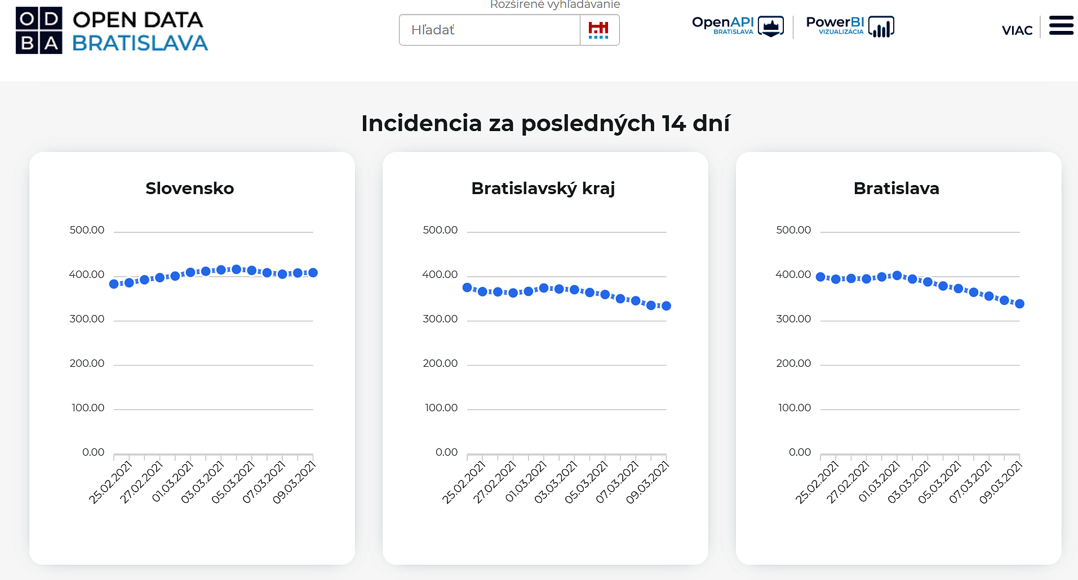
14-denná incidencia k 09.03.2021 (PCR)
409
334
339

Slide 4
Nové prípady 09.03.2021 – PCR (abs.)
195
117
98
134
63
216
29
71
25
20
39
32
154
126
98

Slide 5
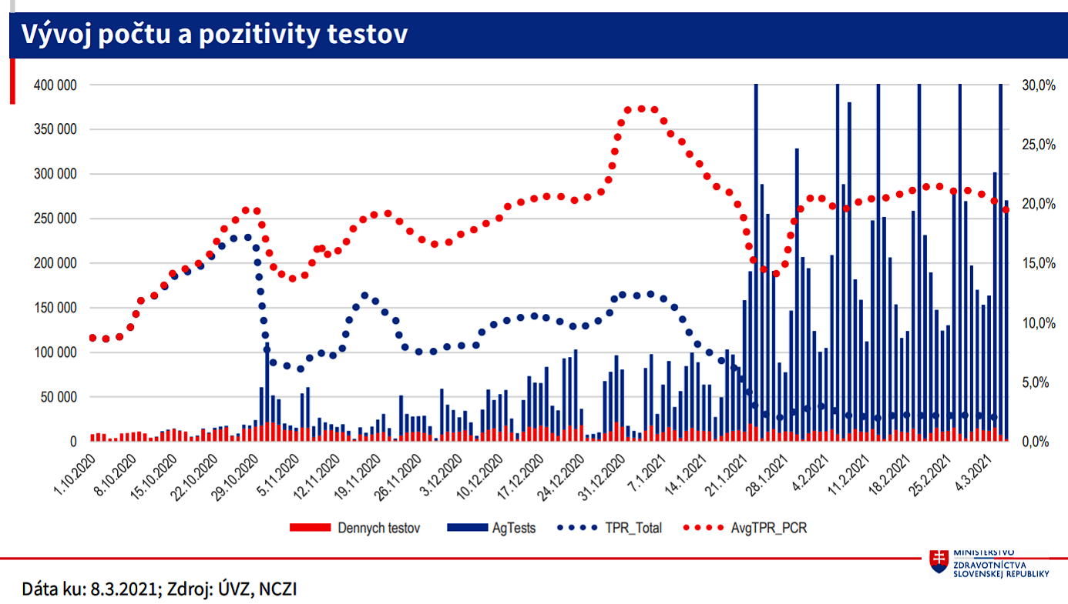
POZITIVITA PCR i AG TESTOV v SR v abs. i relat. (%) číslach k 08.03.2021

Slide 6
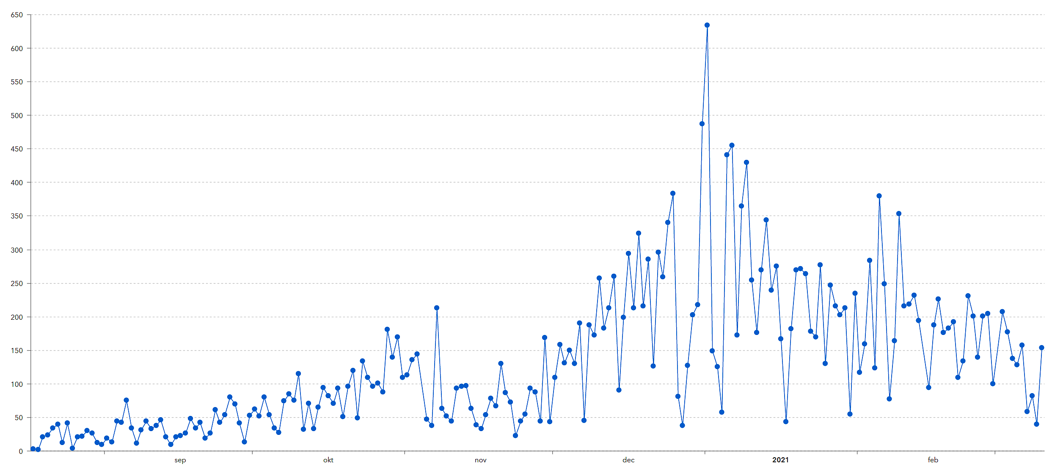
Denné počty nových prípadov v Bratislave 08.2020 – 09.03.2021 (abs.)
(PCR)

Slide 7
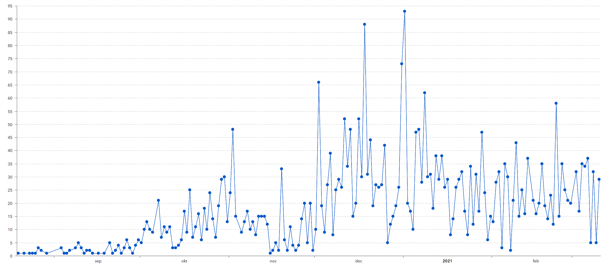
Denné počty nových prípadov v okrese MA 08.2020 – 09.03.2021 (abs.)
(PCR)

Slide 8
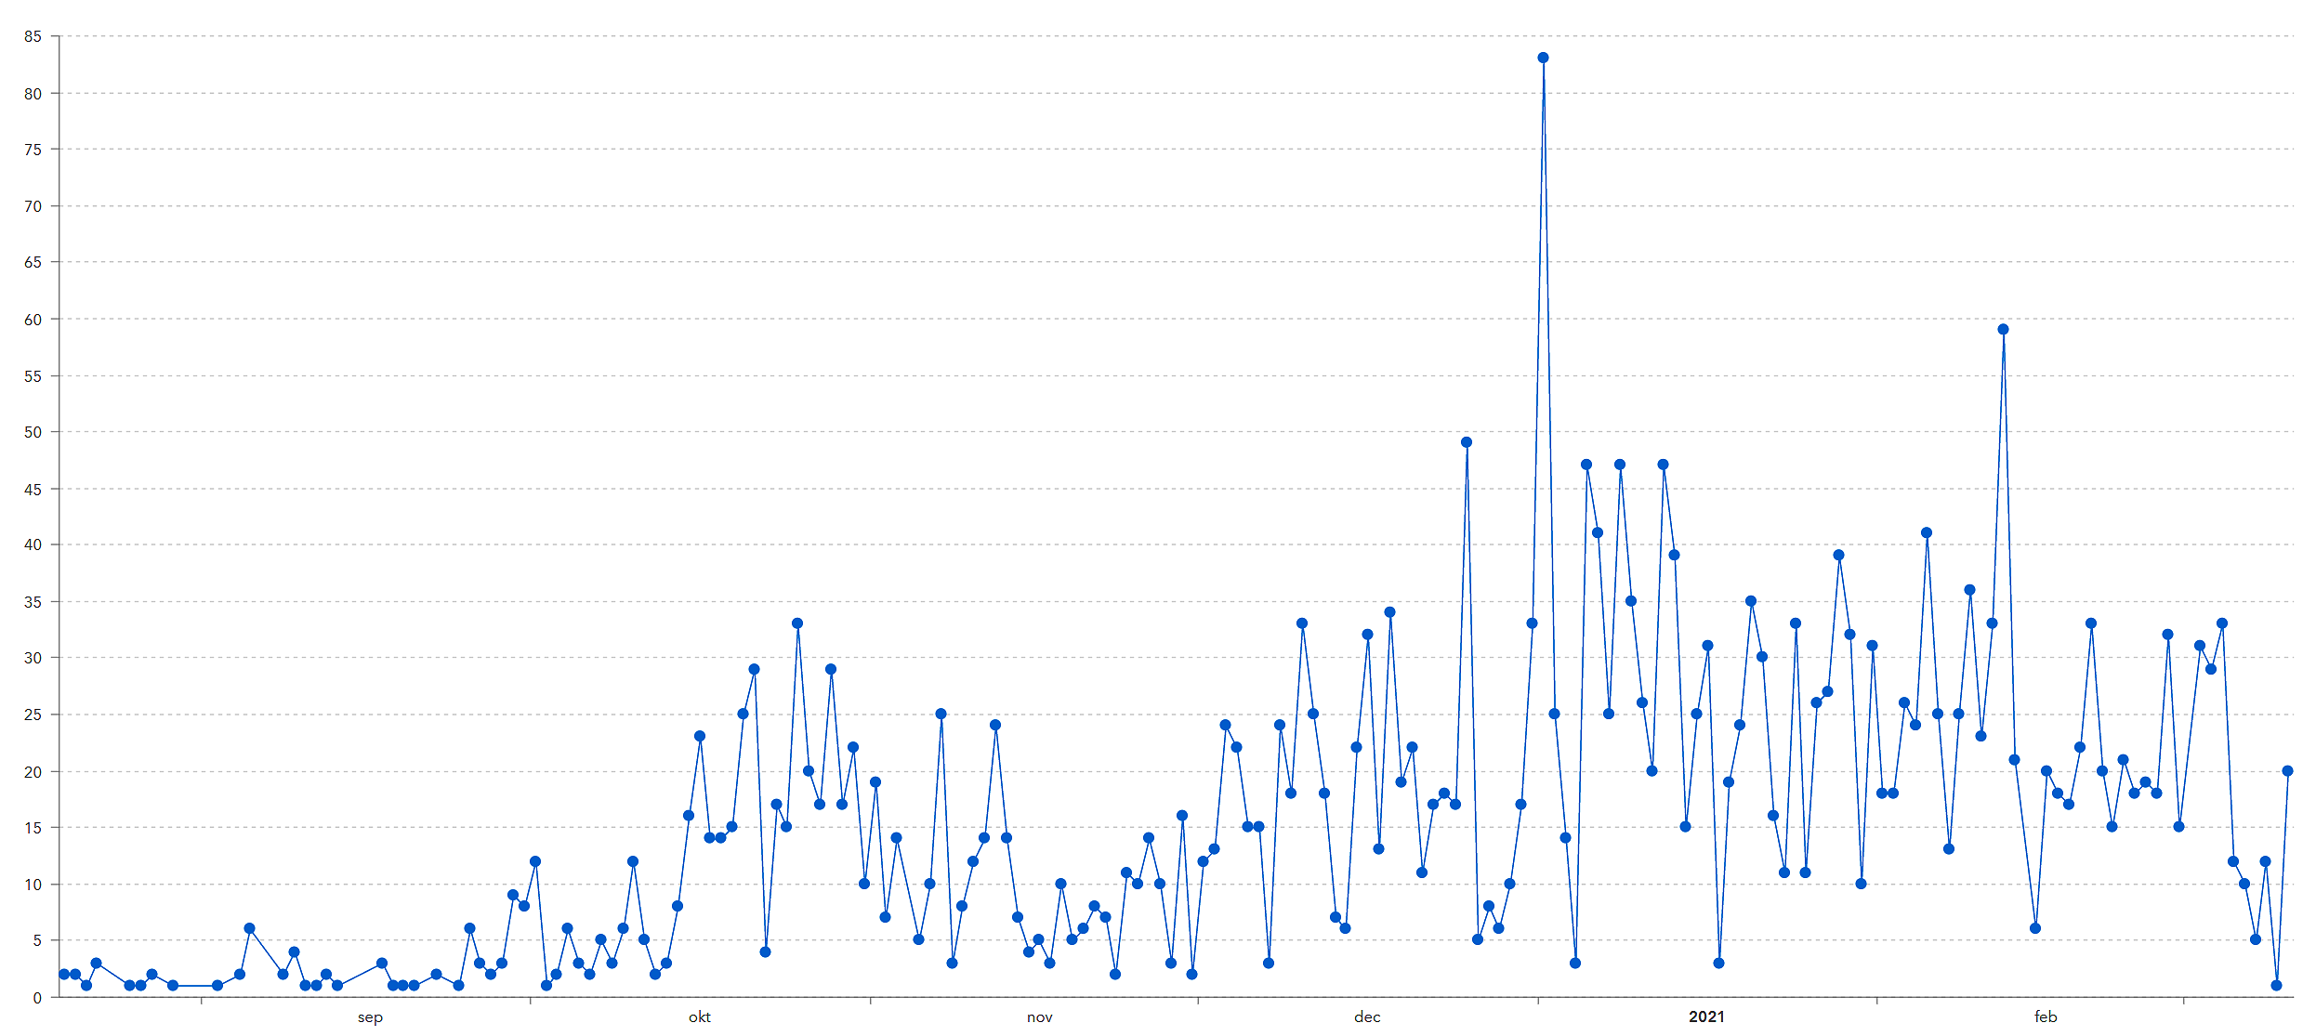
Denné počty nových prípadov v okrese PK 08.2020 – 09.03.2021 (abs.)
(PCR)

Slide 9
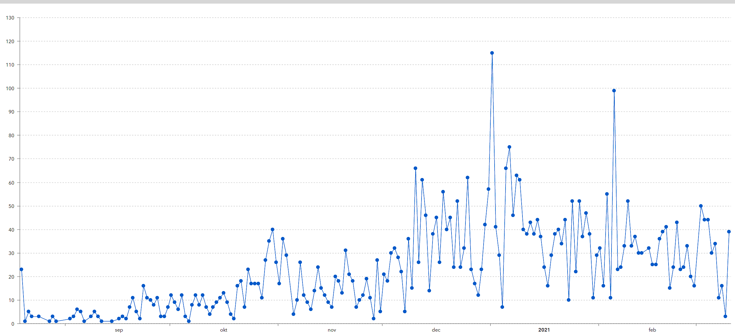
Denné počty nových prípadov v okrese SC 08.2020 – 09.03.2021 (abs.)
(PCR)

Slide 10
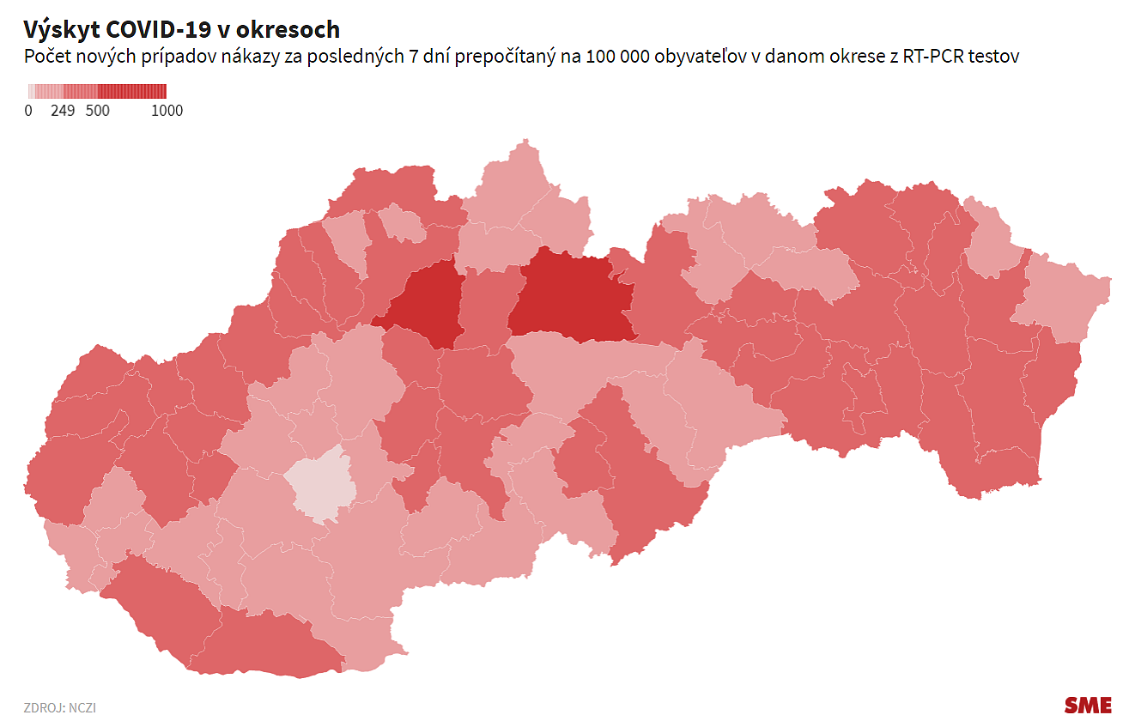
7-dňová incidencia po okresoch k 09.03.2021 (= dynamickejší ukazovateľ)
MT
526
LM
523
389
326
254
261
ZM
44
181
204
229
247
278
326

Slide 11
7-dňová incidencia po krajoch k 09.03.2021 vs. 02.03.2021 (= dynamickejší ukazovateľ)
537
(331)
505
(257)
586
(414)
676
(306)
442
(393)
352
(280)
242
(253)
260
(150)

Slide 12
Trendy vývoja epidémie v SR

Slide 13
Alert systém – Covid automat k 08.03. vs. 01.03.2021 (celonárodné varovanie IV. stupňa)
metodika – pozri link:
https://korona.gov.sk/wp-content/uploads/2021/01/covid-automat.pdf
01.03.2021
PRETOŽE:
08.03.2021
MALÉ ZLEPŠENIE ?

Slide 14
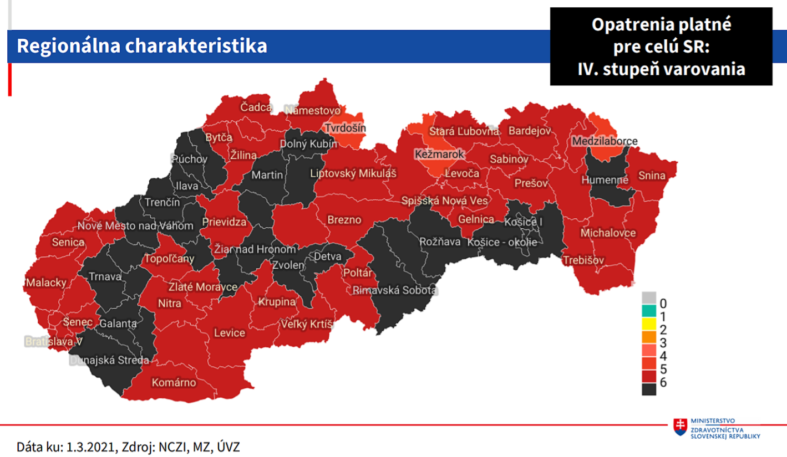
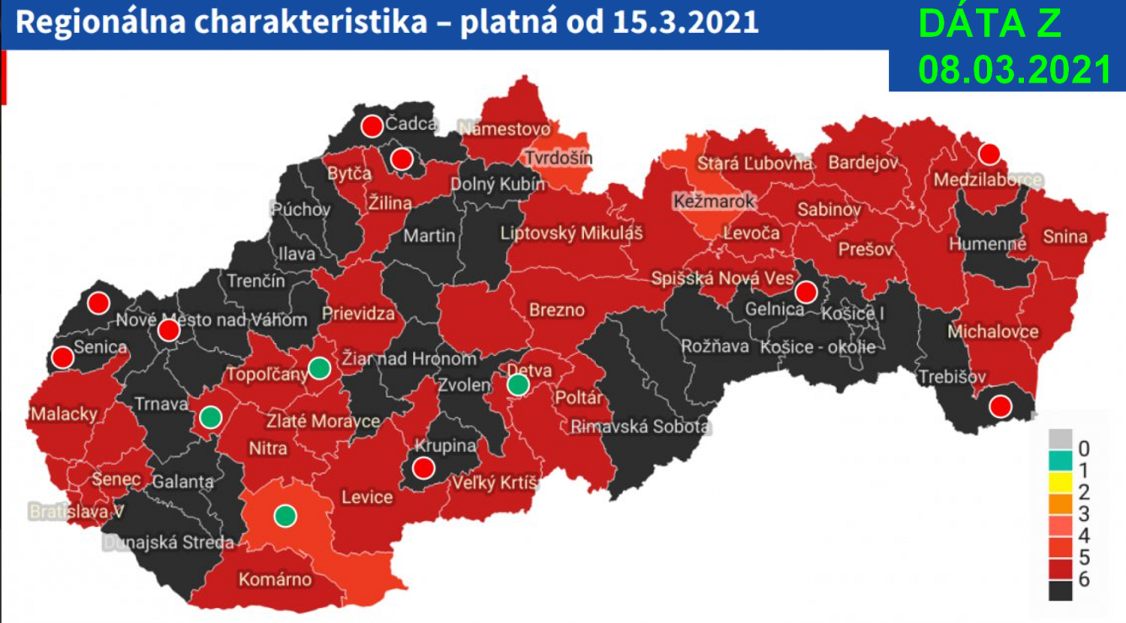
Alert systém – Covid automat - regionálne hodnotenie k 08.03.2021 vs. 01.03.2021 (územný priemet pri celonárodnom varovaní IV. st.)
metodika – pozri link:
https://korona.gov.sk/wp-content/uploads/2021/01/covid-automat.pdf
30 okresov „čiernych“
46 okresov „bordových“
3 okresy „červené“
ZHORŠENIE !
35 okresov „čiernych“
41 okresov „bordových“
3 okresy „červené“
BA I-V, MA, PK, SC – naďalej
3. stupeň varovania

Slide 15
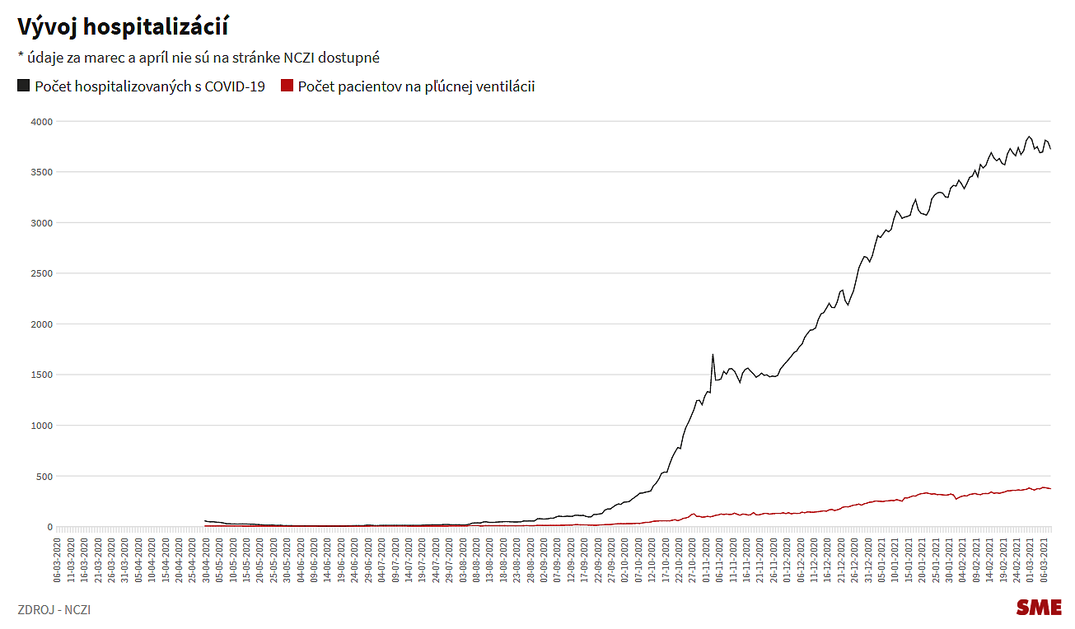
SR
Stav k 09.03.2021
3720
369

Slide 16
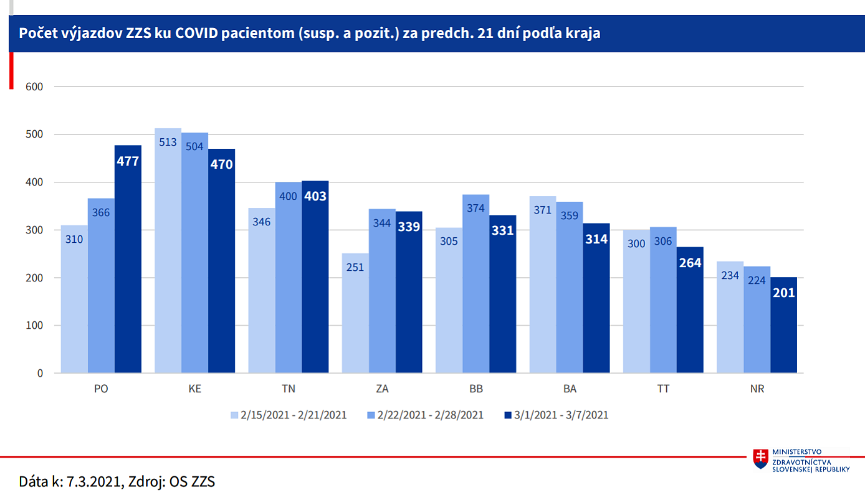

Slide 17
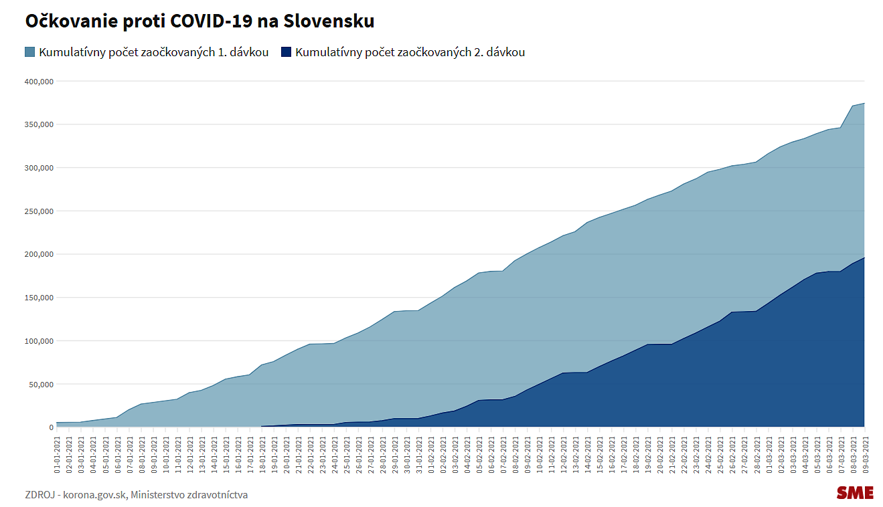
Zaočkovanosť obyvateľstva proti COVID-19 – k 09.03.2021
373 797
195 224

Slide 18
Zmena očkovacej schémy od 09.03.2021
VYHLÁŠKA Ministerstva zdravotníctva Slovenskej republiky 96/2021 Z.z. z 5. marca 2021,
ktorou sa ustanovujú kritériá určovania poradia očkovania osôb proti ochoreniu COVID-19
MZ SR pripravuje novú aplikáciu, ktorá bude slúžiť ako „čakáreň“ pre adeptov na očkovanie
Striktne podľa veku
Výnimky: zdravotníci, opatrovatelia DSS a KI - ktorí sa doteraz nestihli zaočkovať

Slide 21
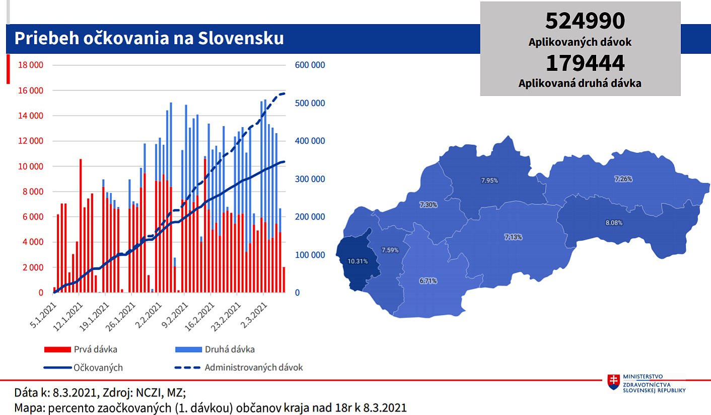

Slide 22
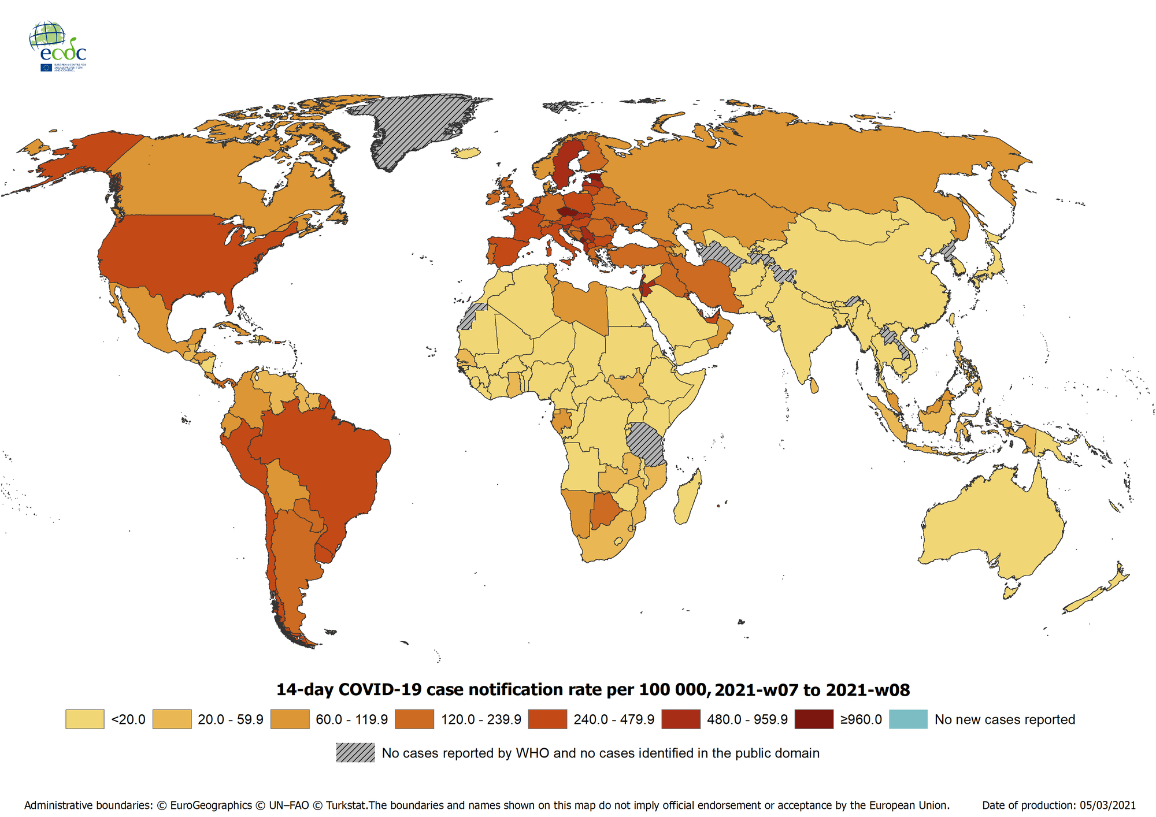
Svet : 14-denná incidencia za 7. až 8 týždeň 2021 (nové prípady COVID-19 na 100 000 obyv. k 04.03.2021 - podľa ECDC)

Slide 23
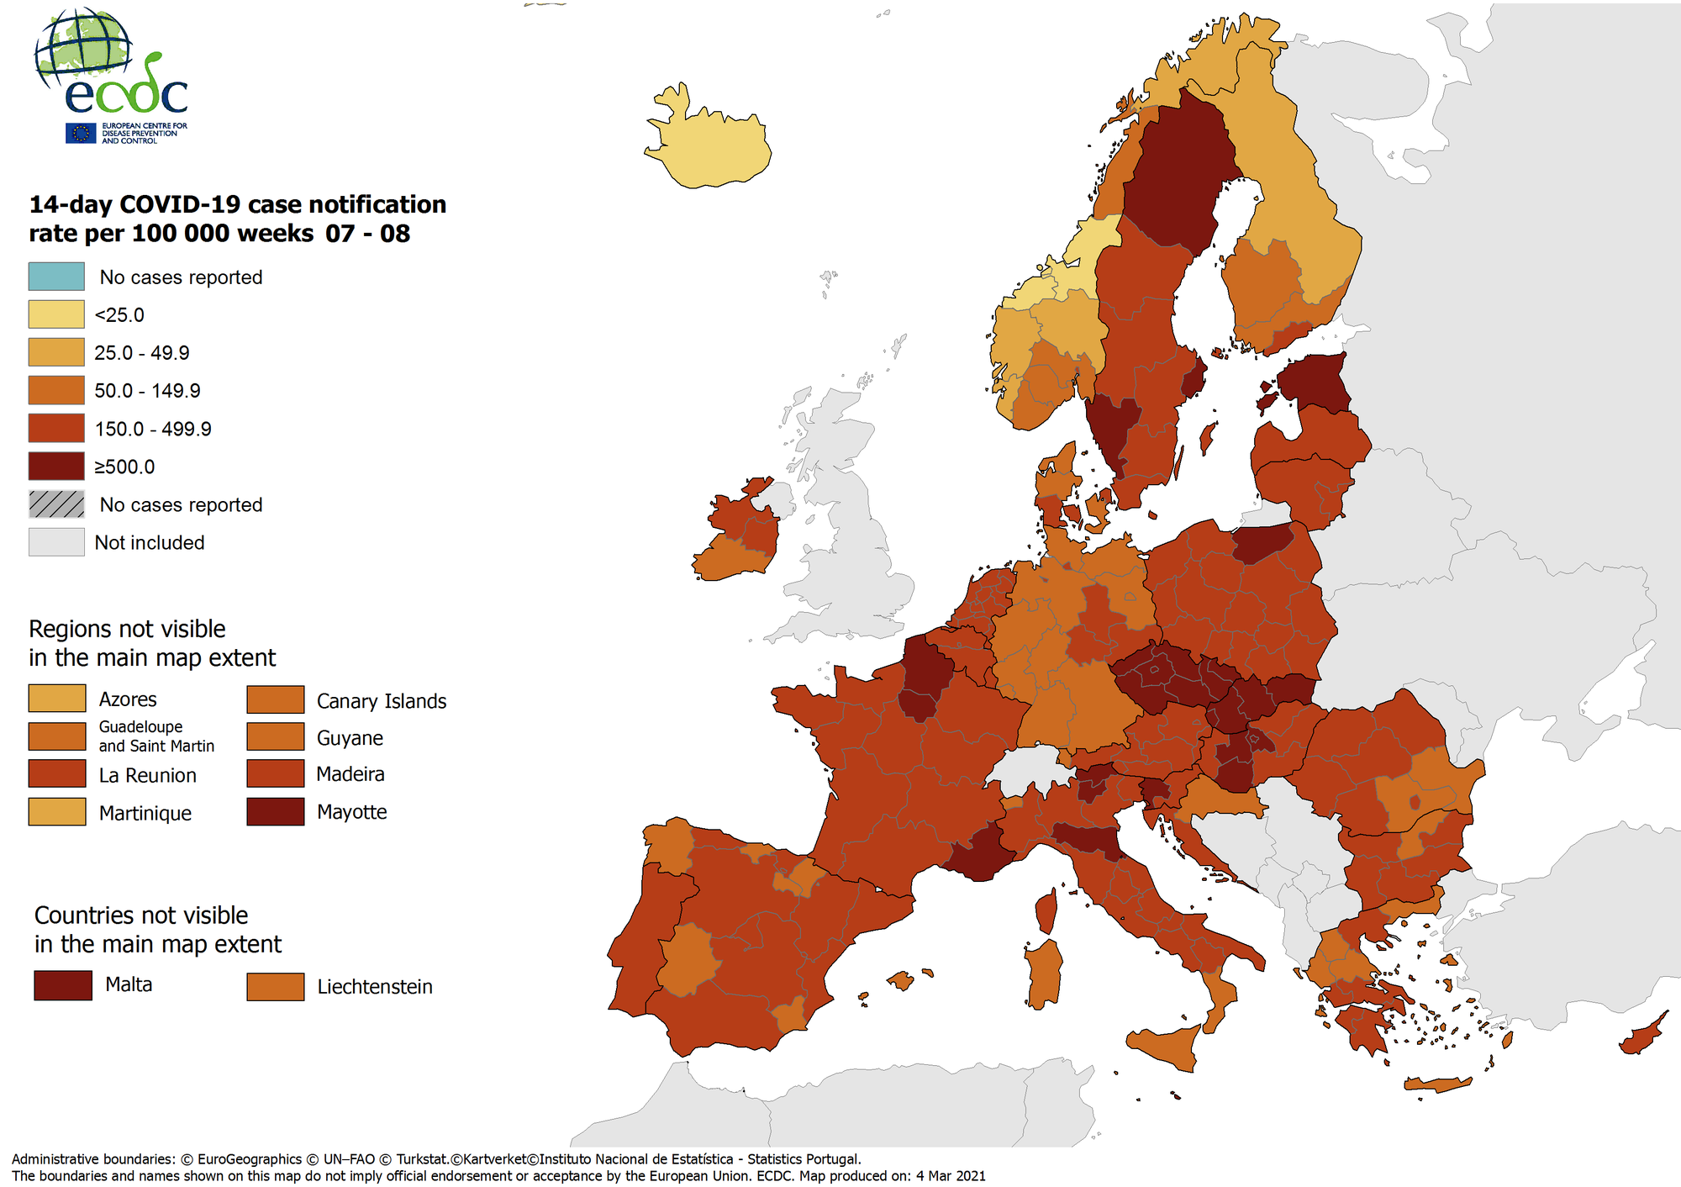
Európa: 14-denná incidencia za 7. až 8. týždeň 2021 (nové prípady COVID-19 na 100 000 obyv.) k 04.03.2021 - podľa ECDC)

Slide 24
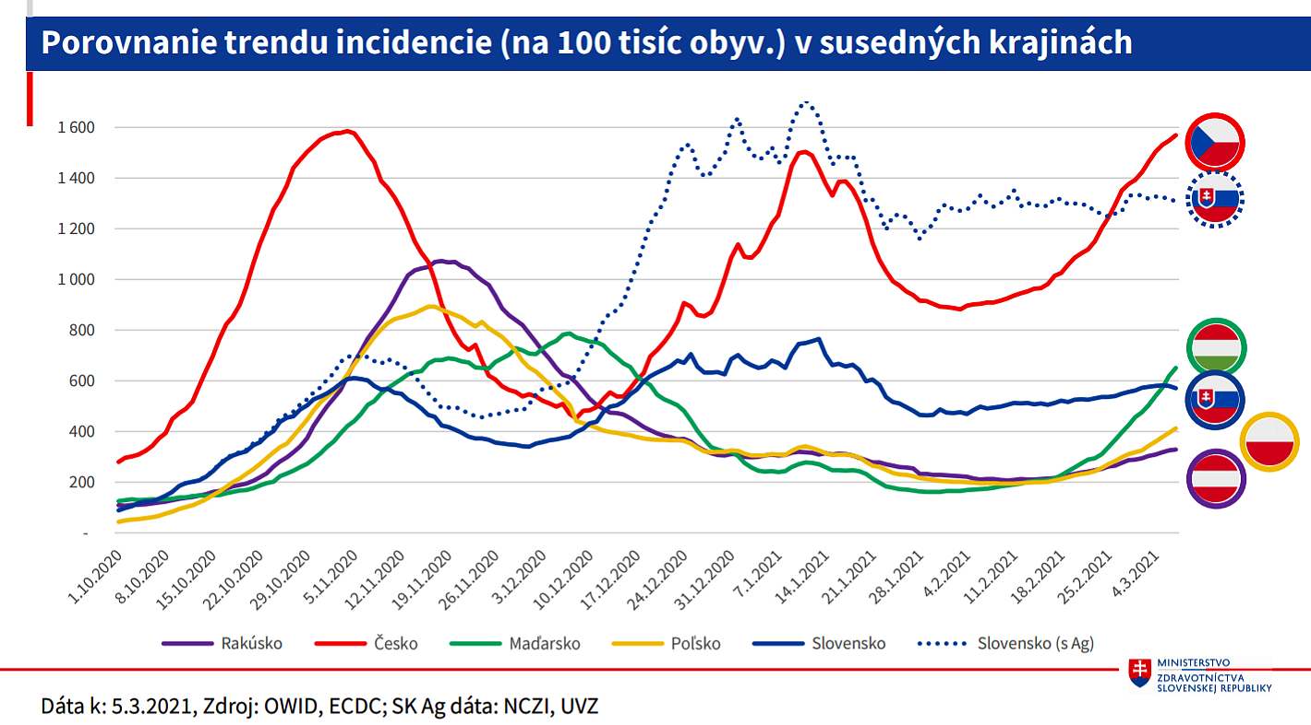

Slide 25
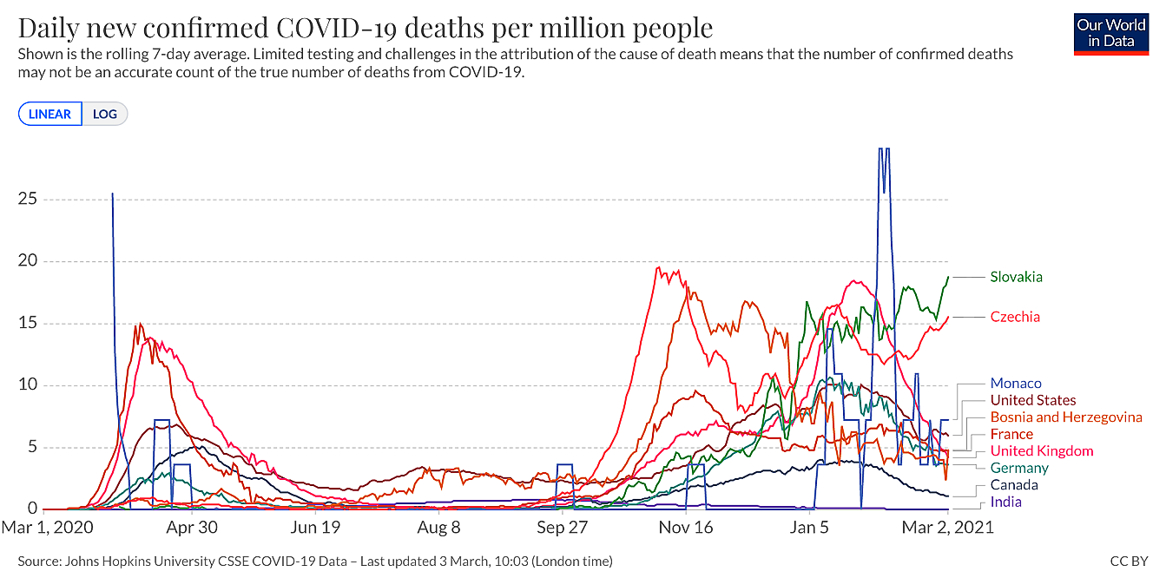
Počet úmrtí na 1 mil. obyv.

Slide 26
Zoznam bezpečnejších krajín podľa vyhl. ÚVZ SR č. 64/2021 V.v. SR platný od 12.02.2021
Naďalej
žiadna !

Slide 27
PROTIEPIDEMICKÉ OPATRENIA V SR OD 03.03.2021

Slide 28
ĎAKUJEM ZA POZORNOSŤ !

